Slide 1
TOÁN 10
CHƯƠNG III. HÀM SỐ VÀ ĐỒ THỊ

Slide 2
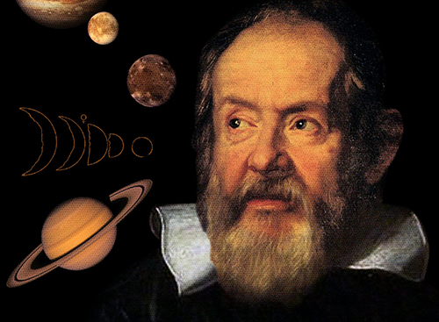
HÀM SỐ VÀ ĐỒ THỊ
Galileo Galilei
(1564 – 1642)

Slide 3
01
Hàm số
HÀM SỐ VÀ ĐỒ THỊ
y
y = f(x)
02
O
x
Đồ thị của hàm số
tăng – giảm
03
Sự biến thiên
của hàm số

Slide 4
1. Định nghĩa
3’
PHIẾU HỌC TẬP SỐ 1
HOẠT ĐỘNG 1 | HOẠT ĐỘNG 2
Công thức tính quãng đường đi được $S(m)$ của vật rơi tự do theo thời gian $t (s)$ là:……………… trong đó, $g$ là gia tốc rơi tự do, $g≈9,8 m/s^{2}$ .
a) Hoàn thành bảng sau:
b) Với mỗi giá trị của t chỉ có ………. giá trị tương ứng của S.
Để xây dựng phương án kinh doanh một loại sản phẩm, doanh nghiệp tính toán lợi nhuận $y$ (đồng) theo công thức:
$y=−200x^{2}+92 000x−8 400 000,$trong đó $x$là số sản phẩm loại đó được bán ra.
a) Hoàn thành bảng sau:
b) Với mỗi giá trị của $x$ chỉ có ……. giá trị tương ứng của $y$.
$$t$$ | $$1$$ | $$2$$ | $$3$$
$$s(t)$$
$$x$$ | $$100$$ | $$150$$ | $$200$$
$$y$$

Slide 5
1. Định nghĩa
PHIẾU HỌC TẬP SỐ 1
HOẠT ĐỘNG 1 | TIÊU CHÍ CHẤM ĐIỂM
Công thức tính quãng đường đi được $S(m)$ của vật rơi tự do theo thời gian $t (s)$ là:……………… trong đó, $g$ là gia tốc rơi tự do, $g≈9,8 m/s^{2}$ .
a) Hoàn thành bảng sau:
b) Với mỗi giá trị của t có đúng ………. giá trị tương ứng của S.
Kết quả | Điểm
 | 1,0
$$t=1 ⇒s\left(t\right)=4,9$$ | 1,0
$$t=2 ⇒s\left(t\right)=19,6$$ | 1,0
$$t=3 ⇒s\left(t\right)=44,1$$ | 1,0
một (duy nhất, một và chỉ một) | 1,0
$$S=\frac{1}{2}gt^{2}$$
$$S=\frac{1}{2}gt^{2}$$
$$t$$ | $$1$$ | $$2$$ | $$3$$
$$s(t)$$
4,9
19,6
44,1
một

Slide 6
1. Định nghĩa
PHIẾU HỌC TẬP SỐ 1
HOẠT ĐỘNG 2 | TIÊU CHÍ CHẤM ĐIỂM
Để xây dựng phương án kinh doanh một loại sản phẩm, doanh nghiệp tính toán lợi nhuận $y$ (đồng) theo công thức:
$y=−200x^{2}+92 000x−8 400 000,$trong đó $x$là số sản phẩm loại đó được bán ra.
a) Hoàn thành bảng sau:
b) Với mỗi giá trị của $x$ chỉ có ……. giá trị tương ứng của $y$.
Kết quả | Điểm
$$x=100⇒y=−1 200 000$$ | 1,0
$$x=150⇒y=900 000$$ | 1,0
$$x=200⇒y=2 000 000$$ | 1,0
một (duy nhất, một và chỉ một) | 1,0
$$x$$ | $$100$$ | $$150$$ | $$200$$
$$y$$ | $$−1 200 000$$ | $$900 000$$ | $$2 000 000$$
một

Slide 7
1. Định nghĩa
PHIẾU HỌC TẬP SỐ 1
NỘI DUNG | TIÊU CHÍ CHẤM ĐIỂM
$S$ và $y$ được xác định như trên được gọi là hàm số. Hãy điền vào chỗ trống để hoàn thiện khái niệm hàm số sau:
Cho tập hợp khác rỗng $D⊂ℝ$. Nếu với mỗi giá trị $x∈D$ ………………… giá trị tương ứng của $y$ thuộc tập hợp số thực $ℝ$ thì ta có một hàm số.
Kết quả | Điểm
có một và chỉ một (có duy nhất) | 1,0
có một và chỉ một

Slide 8
1. Định nghĩa
Một cách tổng quát, ta có định nghĩa sau:
Cho tập hợp khác rỗng $D⊂ℝ$. Nếu với mỗi giá trị $x∈D$ có một và chỉ một giá trị tương ứng của $y$ thuộc tập hợp số thực $ℝ$ thì ta có một hàm số.
Ta gọi $x$ là biến số và $y$là hàm số của $x$.
Tập hợp $D$được gọi là tập xác định của hàm số.
Kí hiệu hàm số: $y=f\left(x\right), x∈D.$

Slide 9
PHIẾU HỌC TẬP SỐ 2
Bài 1. Trong y học, một người cân nặng $60kg$ chạy với tốc độ $6,5 km/h$ thì lượng calo tiêu thụ được tính theo công thức: $c=4,7t$ (Nguồn: https://irace.vn). Trong đó thời gian $t$ được tính theo phút. a) Hoàn thiện bảng sau: Ta nhận thấy với mỗi giá trị của $t$ ta chỉ tìm được …………… giá trị của $c$. $⇒$ $c$là …………… của ……. | Bài 2. Cho công thức $y^{2}=x$. Tìm giá trị của $x$ trong các trường hợp sau: Với $x=1$ thì $y$nhận các giá trị …… và …… Do vậy, $y$………………. của $x$.
$$x$$
$$y$$ | $$1$$ | $$−1$$
$$1$$
$$1$$
$$t$$ | $$10$$ | $$15$$ | …… | $$t_{0}$$ $\left(t_{0}>0\right)$
$$c$$ |  |  | ……
$$47$$
$$70,5$$
$$4,7t_{0}$$
$$1$$
$$−1$$
một
không là hàm số
hàm số
$$t$$

Slide 10
2. Cách cho một hàm số
a) Hàm số cho bằng một công thức
Hoạt động 3. (SGK tr32).
Tập xác định của hàm số $y=f(x)$ là tập hợp tất cả các số thực $x$sao cho biểu thức $f\left(x\right)$ có nghĩa.

Slide 11
b) Hàm số cho bằng nhiều công thức.
Ví dụ 3. Cho hàm số:
$$f\left(x\right)=\left\{\begin{aligned}−1 nếu x<0 \\ 0 nếu x=0 \\ 1 nếu x>0\end{aligned}\right.$$
$$f\left(x\right)=0$$
a) Tìm tập xác định của hàm số trên.
$$f\left(x\right)=−1$$
$$f\left(x\right)=1$$
0
Tập xác định $D= ℝ$

Slide 12
b) Hàm số cho bằng nhiều công thức.
Ví dụ 3. Cho hàm số:
$$f\left(x\right)=\left\{\begin{aligned}−1 nếu x<0 \\ 0 nếu x=0 \\ 1 nếu x>0\end{aligned}\right.$$
b) Tính giá trị của hàm số khi $x=−2;x=0;x=2021.$
Ta có $x=−2<0$
nên $f\left(−2\right)=−1$
Ta có $x=0$
nên $f\left(0\right)=0$
Ta có $x=2021>0$
nên $f\left(x\right)=1$

Slide 13
b) Hàm số cho bằng nhiều công thức.
Ví dụ 4. Cho hàm số
$$f\left(x\right)=\left\{\begin{aligned}−x nếu x<0 \\ x nếu x>0.\end{aligned}\right.$$
Tìm tập xác định của hàm số trên.
0
Tập xác định của hàm số: $D=ℝ\backslash \{0\}$
b) Tính giá trị của hàm số khi $x=−1$, $x=2022$.
Ta có $x=−1<0$nên $f\left(−1\right)=−\left(−1\right)=1.$
Ta có $x=2022>0$nên $f\left(2022\right)=2022.$

Slide 14
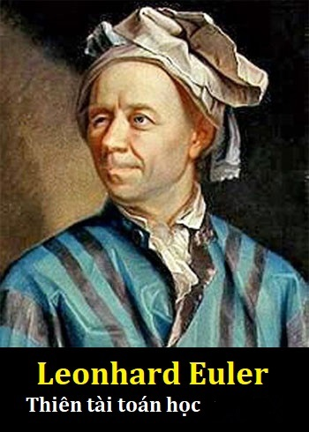
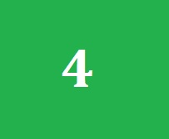

Slide 15
Câu 1:
Xét hai đại lượng $x và y$ phụ thuộc vào nhau theo hệ thức dưới đây. Những trường hợp nào thì $y$ là hàm số của $x$ ?
$\text{A}\text{. }{y=x}^{2}$
$$\text{B}\text{. }x^{2}+y^{2}=1$$
$\text{C}\text{. }x^{2}−y^{2}=$0
$$\text{D}\text{. }y^{2}=2x$$
ĐA

Slide 16
Câu 2:
Tìm tập xác định của hàm số: $y=\frac{6x}{\sqrt{4−3x}}$
A. D=$\left(−∞;\frac{4}{3}\right)$.
B. D=$\left[\frac{3}{2};\frac{4}{3})\right.$.
C. D=$\left[\frac{2}{3};\frac{3}{4})\right.$.
D. D=$\left[\frac{4}{3};+∞)\right.$.
ĐA

Slide 17
Câu 3
Tìm tập xác định của hàm số
$$f\left(x\right)=\left\{\begin{aligned}3x−2 khi x≥0 \\ x^{2}+x−2 khi x<0\end{aligned}\right.$$
$\text{A}\text{. }D=R$\{0}
$\text{B}\text{. }\text{D}\text{=[0; +}∞ )$
$$\text{C}\text{. }D=(−∞;0)$$
$$\text{D}\text{. }D=R$$
ĐA

Slide 18
Câu 4:
Câu 4: Tìm tập xác định của hàm số
$f\left(x\right)=\left\{\begin{aligned}\frac{x}{x+1} khi x≥0 \\ \frac{x}{x+1} khi x<0\end{aligned}\right.$ . Giá trị của $f\left(2\right)là:$
A. 1.
B. $\frac{2}{3}$ và 1.
C. $\frac{2}{3}$
D. $\text{− }\frac{2}{3}$
ĐA

Slide 19
Câu 5: Biểu giá điện sinh hoạt 6 bậc hiện nay
được quy định như bảng sau:
Mức tiêu thụ | Giá bán ( đồng/ KWh)
Bậc 1: cho Kwh từ 0 - 50 | 1 728
Bậc 2: cho Kwh từ 51 - 100 | 1 786
Bậc 3: cho Kwh từ 101 - 200 | 2 074
Bậc 4: cho Kwh từ 201 - 300 | 2 612
Bậc 5: cho Kwh từ 301 - 400 | 2 919
Bậc 6: cho Kwh từ 401 trở lên | 3 015
Một gia đình, trong một tháng tiêu thụ hết 125 Kwh thì phải trả bao nhiêu tiền điện ( biết thuế VAT là 10%)
A. 227 550
C. 250 305
ĐA
B. 259 250
D. 285 175

Slide 21
01
Định nghĩa
.

Slide 22
VẬN DỤNG
BẢNG GIÁ BÁN LẺ ĐIỆN SINH HOẠT
(CHƯA BAO GỒM THUẾ VAT)
(Tập đoàn Điện lực Việt Nam)
Mức tiêu thụ | Giá bán ( đồng/ KWh)
Bậc 1: cho Kwh từ 0 - 50 | 1 728
Bậc 2: cho Kwh từ 51 - 100 | 1 786
Bậc 3: cho Kwh từ 101 - 200 | 2 074
Bậc 4: cho Kwh từ 201 - 300 | 2 612
Bậc 5: cho Kwh từ 301 - 400 | 2 919
Bậc 6: cho Kwh từ 401 trở lên | 3 015
Số tiền phải trả $y$ (đồng) (chưa bao gồm thuế VAT) có phải là hàm số của số điện tiêu thụ $x (kWh)$ không? Nếu đúng, hãy xác định công thức tính hàm số $y$ theo biến $x$.

